Slide 1
Протоколы маршрутизации самоорганизующихся сетей
Мутханна Аммар
к.т.н. Ассистент кафедры СС и ПД
Санкт-Петербургский государственный университет телекоммуникаций им. проф. М.А.Бонч-Бруевича.

Slide 2
Сетевой уровень
Сетевой уровень служит для образования сквозной транспортной системы между оконечными устройствами пользователя через все промежуточные сети связи — "из конца в конец".
Он выполняет следующие задачи:
Логическая адресация. Чтобы передать пакет, средства сетевого уровня собирают информацию о топологии сетевых соединений и используют ее для выбора наилучшего пути. Каждый пакет содержит адрес получателя.
Маршрутизация. Когда независимые сети или линии связи включены вместе, чтобы создать интернет-сети (сеть сетей) или большую сеть, то используются подключающие устройства (называемые маршрутизаторами, или коммутаторами). Они последовательно направляют или коммутируют пакеты к конечному пункту назначения.
Примеры протоколов сетевого уровня
IP (Internet Protocol), IPsec (Internet Protocol Security), AODV, DSDV,RPL

Slide 3
Протокол вектора расстояния по запросу (AODV - Ad Hoc On Demand Distance Vector)
* AODV: Специализированный протокол вектора расстояния по запросу
- В процессе утверждения IETF Experimental RFC
* Ссылки
- C. E. Perkins, E. M. Belding-Royer, and S. R. Das, “Ad hoc
On-Demand Distance Vector (AODV) Routing,” IETF Internet
Draft, draft-ietf-manet-aodv-13.txt, Feb. 17, 2003 (work in progress).
- C. E. Perkins and E. M. Royer, “Ad hoc On-Demand Distance
Vector Routing,” Proceedings 2nd IEEE Workshop on Mobile Computing Systems and Applications, February 1999, pp. 90-100.

Slide 4
Концепция AODV (1)
* Протокол маршрутизации исключительно по запросу
-Узел не выполняет поиск маршрута или его поддержку до тех пор, пока ему не понадобится маршрут к другому узлу или пока он не предложит свои услуги в качестве промежуточного узла
-Узлы, находящиеся в стороне активного маршрута, не поддерживают информацию о маршрутизации и не участвуют в формировании таблицы маршрутизации
* Использует оповещательный механизм поиска маршрута
* Использует маршрутизацию от луча к лучу
- Маршрутизация основана на динамической таблице, поддерживаемой в промежуточных узлах
- Аналогичен DSR, но DSR использует маршрутизацию источника

Slide 5
Концепция AODV (2)
Для определения наличия местных соединений используются локальные сообщения HELLO
- Можно уменьшить время отклика на запросы маршрута
- Можно инициировать обновление по мере необходимости
Маршрутам и записям в таблице маршрутизации присваиваются последовательные номера
- Используются для замещения устаревшей информации
Каждый узел поддерживает два счетчика
- Последовательный счетчик узла
- Широковещательный ID

Slide 6
Принцип работы протокола маршрутизации AODV
отправитель
A
G
RREQ
RREQ
RREQ
RREQ
RREP
B
D
RREQ
RREQ
RREP
F
C
RREQ
RREP
получатель
RREQ
E
RREQ
RREQ (Route request )- запроса создания маршрута м RREP (route reply)- обратное сообщение

Slide 7
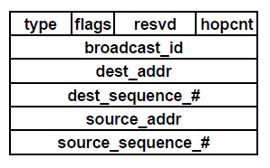
Запрос маршрута AODV (1)
Инициируется в том случае, когда узел хочет соединиться с другим узлом, но не знает маршрута
Узел-источник посылает широковещательный пакет с запросом маршрута (RREQ) своим соседям

Slide 8
Запрос маршрута AODV (2)
Последовательные номера
- Последовательный номер источника показывает «степень свежести» обратного маршрута к источнику
- Последовательный номер приемника показывает «степень свежести» обратного маршрута к приемнику
Каждый сосед, принимающий RREQ, либо…
- Возвращает пакет с ответом маршрута (RREP), либо
- Пересылает RREQ своим соседям
Поля (source_addr, broadcast_id) уникально идентифицируют RREQ
- broadcast_id инкрементируется для каждого посылаемого пакета RREQ - Приемники могут распознать и удалить дублирующие пакеты RREQ

Slide 9
Запрос маршрута AODV (3)
Если узел не может ответить на RREQ, то
-Узел инкрементирует счетчик лучей
- Узел сохраняет информацию, необходимую для поддержки обратного маршрута (AODV предполагает наличие симметричных соединений):
○ Идентификатор соседа, который прислал данный
пакет RREQ
○ IP адрес места назначения
○ IP адрес источника
○ Широковещательный ID
○ Последовательный номер узла источника
○ Время истечения записи для обратного маршрута

Slide 10
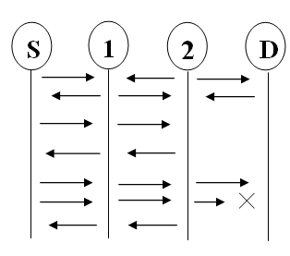
Обмен сообщениями в протоколе AODV
Hello
RREQ
RREP
Data
RERR

Slide 11
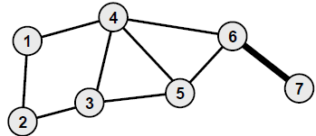
Пример AODV (1)
Узел 1 хочет послать пакет Узлу 7
Предположим, что Узел 6 знает текущий маршрут к Узлу 7
Предположим, что в сети больше не существует какой-либо информации о маршрутизации (относящейся к Узлу 7)

Slide 12
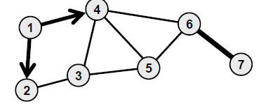
Пример AODV (2)
Узел 1 посылает пакет RREQ своим соседям
- source_addr = 1
- dest_addr = 7
- broadcast_id = broadcast_id + 1
- source_sequence_# = source_sequence_# + 1
- dest_sequence_# = last dest_sequence_# for Node 7

Slide 13
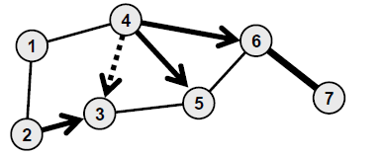
Пример AODV (3)
Узлы 2 и 4 проверяют, что это новый RREQ и что source_sequence_# не устарел относительно обратного маршрута к Узлу 1
Узлы 2 и 4 пересылают RREQ
- Обновляют source_sequence_# для Узла 1
- Инкрементируют hop_cnt в пакете RREQ

Slide 14
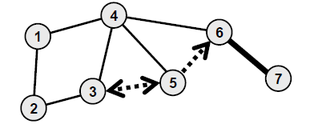
Пример AODV (4)
RREQ приходит на Узел 6, которому известен маршрут к Узлу 7
- Узел 6 должен проверить, чтобы последовательный номер приемника был меньше или равен последовательному номеру приемника, который он сохранил для Узла 7
Узлы 3 и 5 будут ретранслировать пакет RREQ, однако приемники посчитают его дубликатом

Slide 15
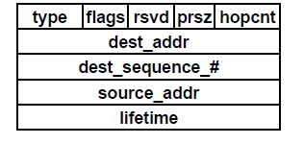
Ответ о маршруте AODV (1)
Если узел принимает пакет RREQ и у него есть текущий маршрут к месту назначения, то он отошлет однонаправленный пакет с ответом маршрута (RREP) тому соседу, от которого он принял пакет RREQ

Slide 16
Ответ о маршруте AODV (2)
Промежуточные узлы будут ретранслировать первый RREP по направлению к источнику, используя кэшированные записи обратного маршрута
Остальные пакеты RREP отбрасываются до тех пор, пока…
- Номер dest_sequence_# больше предыдущего, либо
- destination_sequence_# такой же, но hop_cnt меньше (т.е., это лучший путь)
В конце концов RREP достигает источника, который может
использовать соседа, приславшего RREP, в качестве следующего луча для пересылки информации к месту назначения
Кэшированные обратные маршруты будут истекать по времени в тех узлах, которые не видят пакета RREP

Slide 17
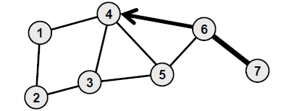
Пример AODV (5)
Узел 6 знает маршрут к Узлу 7 и посылает RREP к Узлу 4
- source_addr = 1
- dest_addr = 7
dest_sequence_# = maximum (собственный
последовательный номер, dest_sequence_# из RREQ)
- hop_cnt = 1

Slide 18
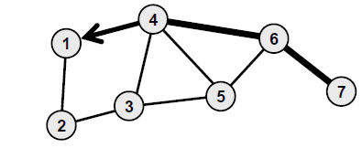
Пример AODV (6)
Узел 4 проверяет, что это новый ответ о маршруте (случай, показанный здесь) либо ответ, содержащий наименьшее число лучей, и, если это так, пересылает пакет RREP к Узлу 1
- Инкрементируется hop_cnt в пакете RREP

Slide 19
Пример AODV (7)
Узел 1 теперь знает маршрут из трех лучей к Узлу 7 и может сразу использовать его для посылки пакета данных
Заметим, что первый пакет данных, будет задержан до тех пор, пока не возвратится первый RREP

Slide 20
Обслуживание маршрута в AODV
Изменение маршрута может быть обнаружено…
- Из-за пропажи периодических сообщений HELLO
- Из-за аварии на связном уровне
- При ошибке передачи пакета к следующему лучу (может быть обнаружена с помощью прослушивания ретрансляции, если это не конечная точка назначения)
Вышестоящий (по направлению к источнику) узел, обнаруживший ошибку, передает пакет ошибочного маршрута (RERR) с новым
последовательным номером места назначения и количеством лучей, равным бесконечности (недостижимый маршрут)
Источник (или другой узел маршрута) может снова построить путь, послав пакет RREQ

Slide 21
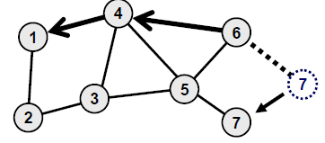
Пример AODV (8)
Предположим, что Узел 7 уехал, и связь 6-7 разорвалась
Узел 6 посылает пакет RERR с указанием разрушенного маршрута
RERR распространяется обратно к Узлу 1
Узел 1 может начать поиск нового маршрута

Slide 22
Преимущества и недостатки протокола маршрутизации AODV
Преимущества:
- не создаёт дополнительного трафика при передаче данных по установленному маршруту.
Недостатки:
процесс разбиения на иерархические структуры или домены, результаты которого сильно сказываются на оптимальности маршрутизации сети.
наличие постоянного служебного трафика.
Notes:
не требует обновлять маршрут если он записан в таблицу первый раз провел опрос потом пользуешься

Slide 23
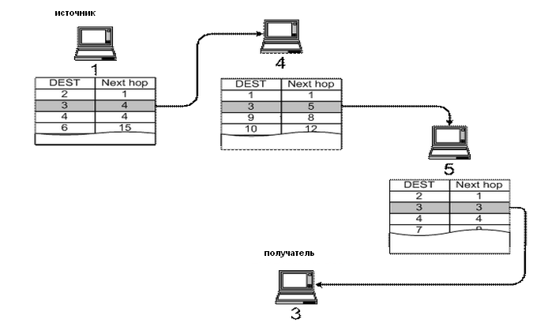
Последовательность назначения векторного расстояния (DSDV – Destination-Sequenced Distance Vector )
DSDV является высокоэффективным динамическим протоколом маршрутизации для мобильных Ad hoc сетей (MANET).

Slide 24
Недостатки проткола DSDV
- DSDV требует регулярное обновление своих таблиц маршрутизации, а это использует заряд батареи и небольшой объем пропускной способности, даже когда сеть не используется.
- Когда топология сети изменяется, новый порядковый номер необходимо чтобы он сходился до повторного входа в сеть; Таким образом, DSDV не подходит для очень динамичных сетей.

Slide 25
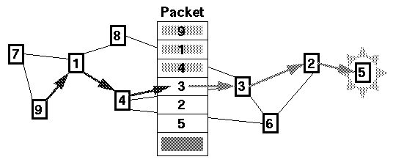
Маршрутизация в протоколе динамического источника маршрутизации (DSR – Dynamic Source Routing protocol)
DSR Протокол разработан для работы с низкими накладными расходами и возможностью быстро реагировать на изменения в сетевом окружении. Сети с маршрутизацией DSR могут масштабироваться до сотен узлов и поддерживают высокую степень мобильности узлов. Однако, задержки в установлении соединения выше, чем в протоколах, использующих таблицы.
Notes:
DSR не требует периодическую передачу сообщений маршрутизатора или пакетов состояния ссылки, уменьшения накладных расходов на DSR. Кроме того, DSR был разработан, чтобы вычислить правильные маршруты в присутствии однонаправленных соединений.

Slide 26
Недостатки Протокола DSR
Несвежая информация кэша маршрутов может привести к несогласованности на этапе восстановления маршрут.
Задержка установления соединения выше, чем в табличных протоколах. Хотя такой протокол хорошо работает в статических и малоподвижных средах, производительность быстро ухудшается с увеличением мобильности.
Кроме того, значительные накладные расходы маршрутизации участвует благодаря механизму источник-маршрутизации, используемой в DSR. Эти накладные расходы маршрутизации прямо пропорциональна длины пути.

Slide 27
Почему не рассматривали другие протоколы??
RIP - ,
EIGRP - ,
OSPF - ,
IS-IS - ,
Эти протоколы используются регулярными компьютерными сетями, не будем обращать внимание, потому что они помещают слишком тяжелое вычислительное нагрузку в устройстве, которое управляет им, таким образом они не подходят для использования в беспроводных сенсорах (у которых есть очень ограниченные ресурсы).

Slide 28
RIP подобен DSDV почему его нельзя принимать?
RIP немного подобен DSDV, так как
- оба являются довольно простые протоколы вектора расстояния
- оба используют несколько шагов в качестве показателя,
RIP не будет пригоден для окружающей среде, потому что его дизайн не может справиться с очень частые изменения топологии.
RIP подходил бы для использования в проводных сетях, и не работает в беспроводной среде, где пакеты посылаются через радиопередачу.

Slide 29
Спасибо за внимание!
СПбГУТ им. проф. М.А. Бонч-Бруевича
пр.Большевиков д.22, корп.1, Санкт-Петербург, 193232
Тел.: +7 (812) 326-31-50 Факс: +7 (812) 326-31-59 E-mail: rector@sut.ru, www.sdnlab.ru , www.sut.ru

